Slide 1
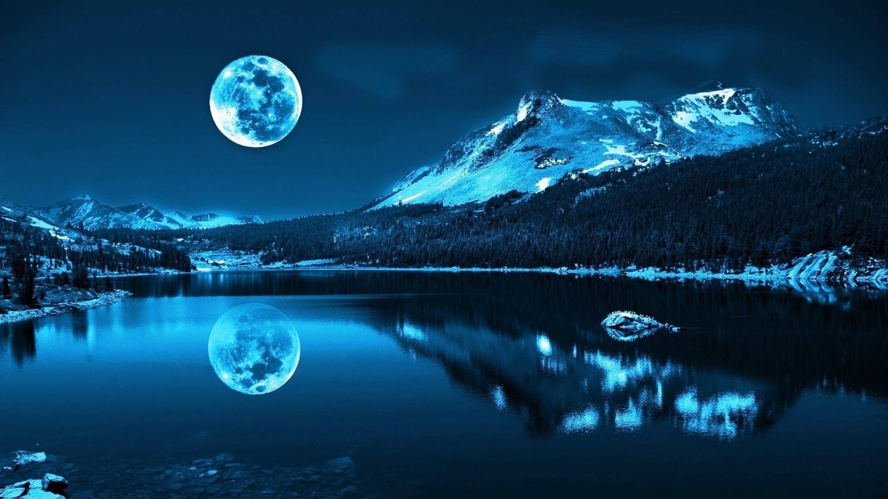
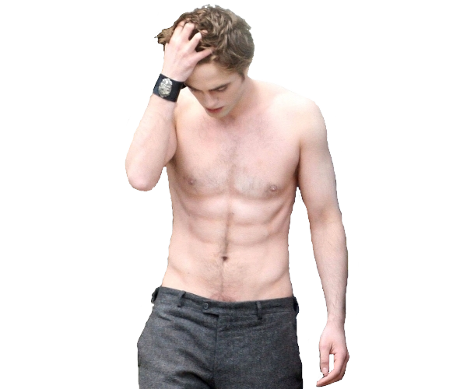
TU NOCHE
Pps. Mari Tere

Slide 2


Pps. Mari Tere
Quiero abrazarte
sentir tu energía

Slide 3

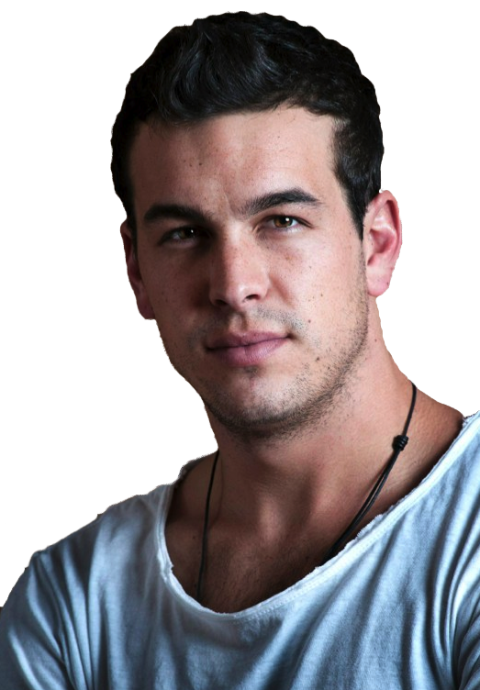
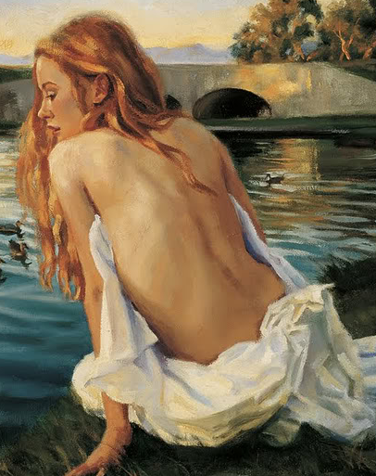
Pps. Mari Tere

Slide 4
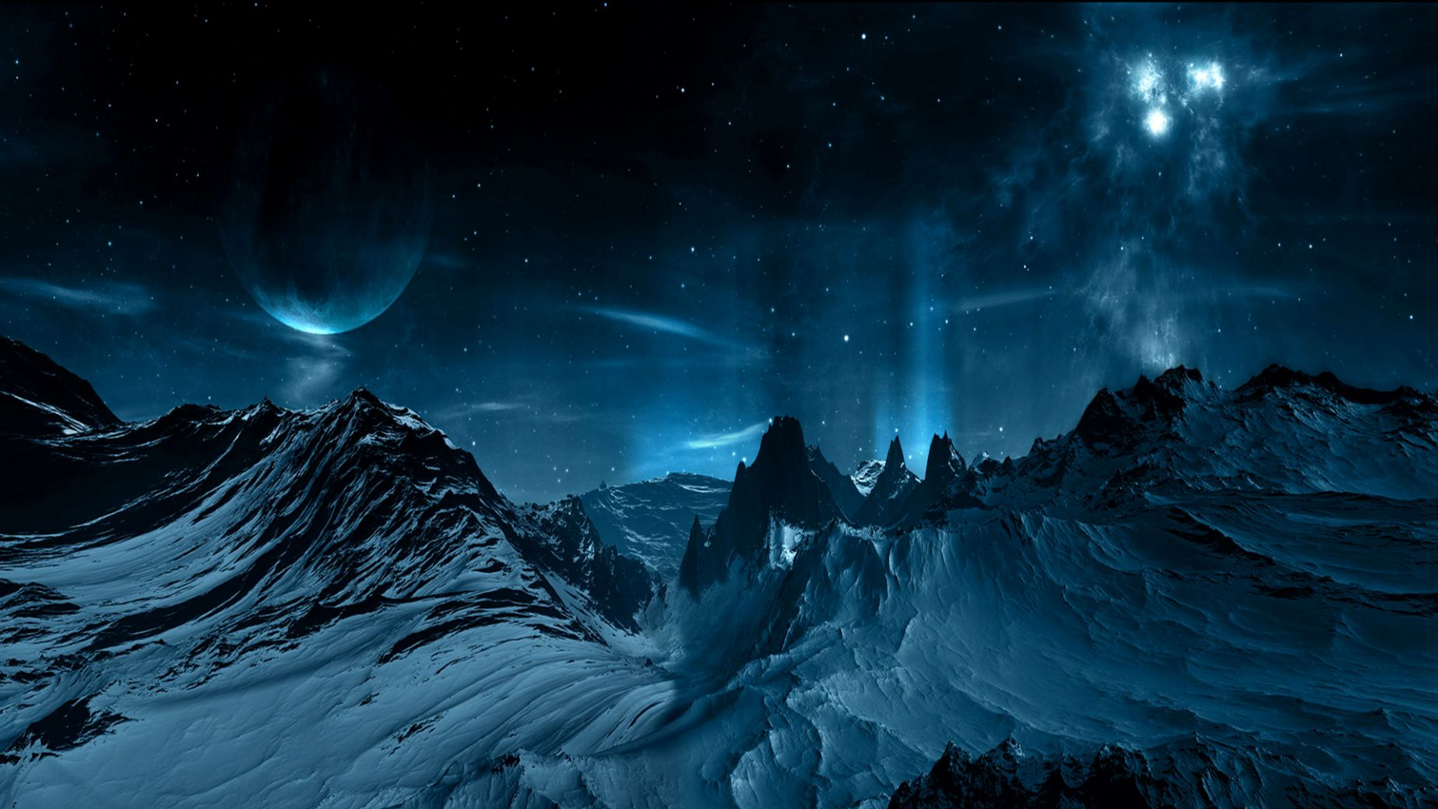
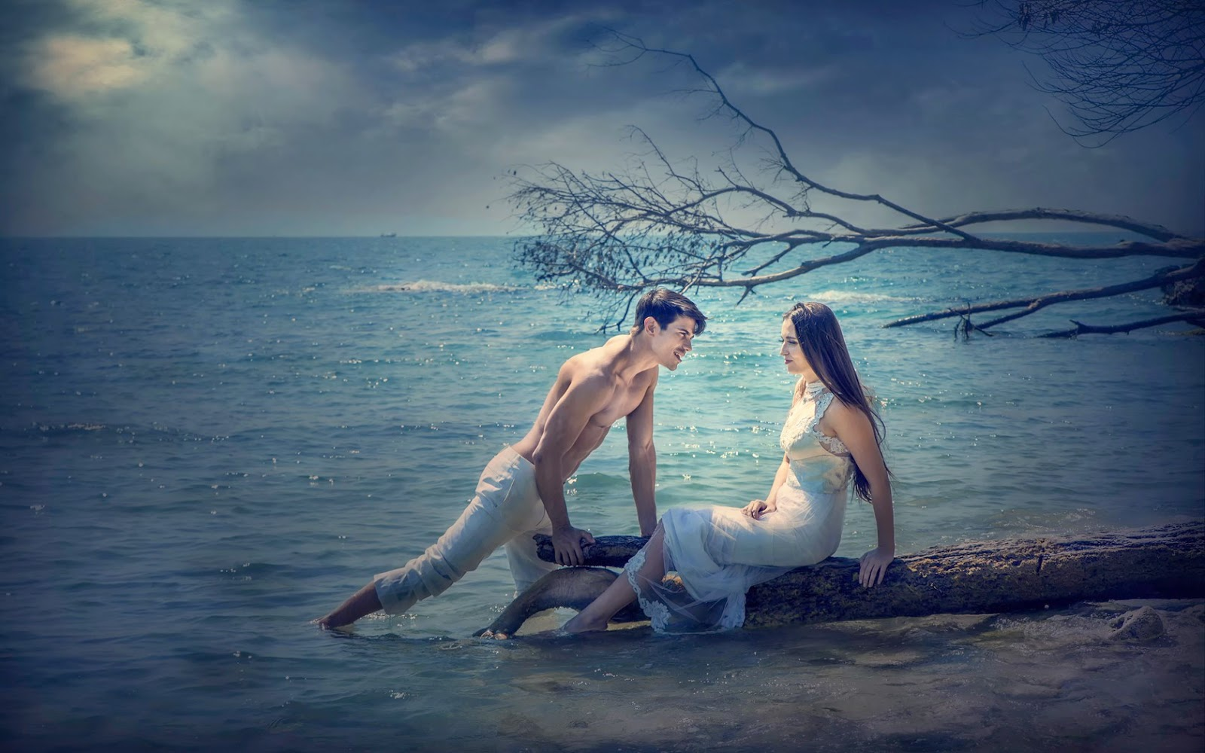
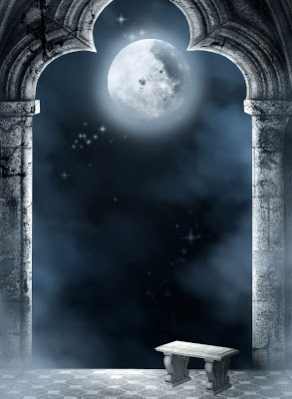

quiero besarte
de noche y de día...
Pps. Mari Tere
Pps. Mari Tere

Slide 5
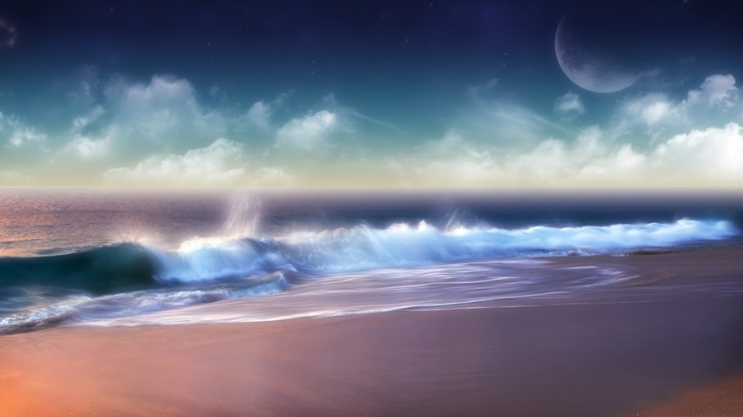

Quiero oler tu cabello
sentir la brisa de tu mar
Pps. Mari Tere

Slide 6

pegarme a ti como un sello
y que nadie logre despegar...
Pps. Mari Tere

Slide 7


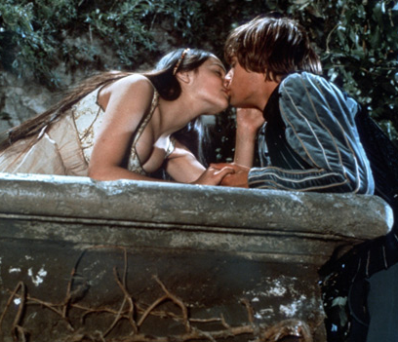
Pps. Mari Tere
Quiero acariciar tu cuerpo
escuchar tu respiración

Slide 8


sentir tu dulce aliento
y abrirte mi corazón...
Pps. Mari Tere

Slide 9


Quiero volar contigo
verte siempre caminar
Pps. Mari Tere

Slide 10
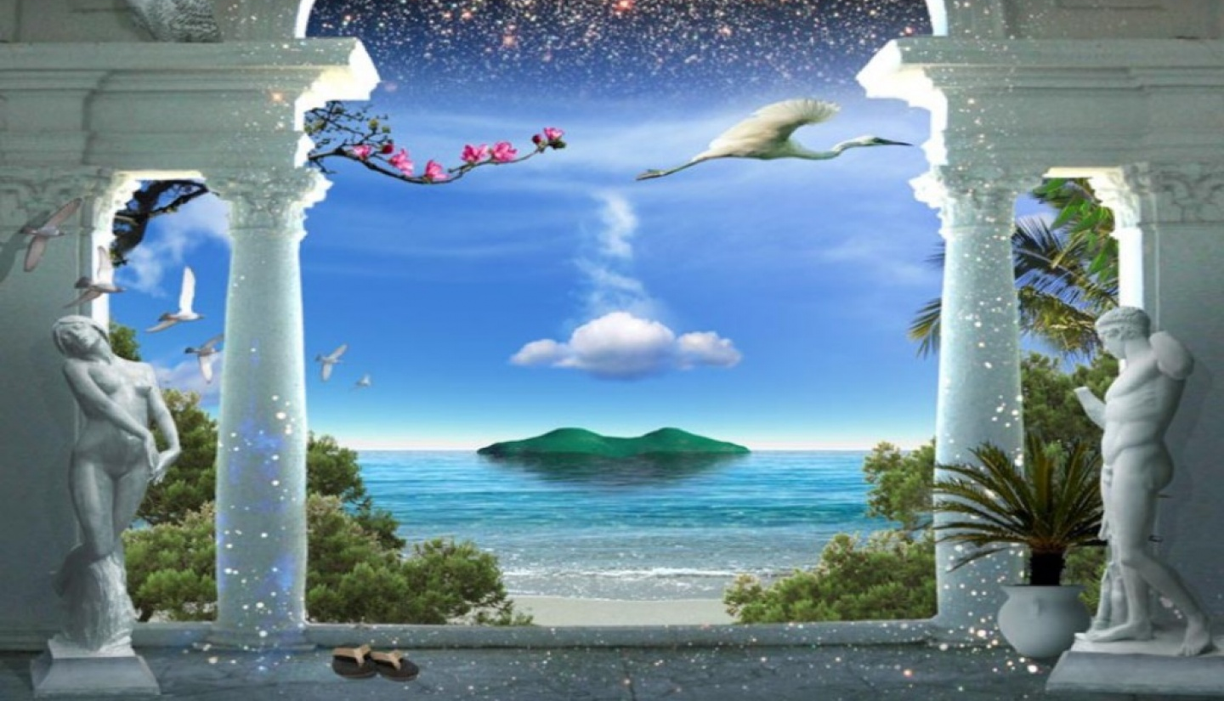
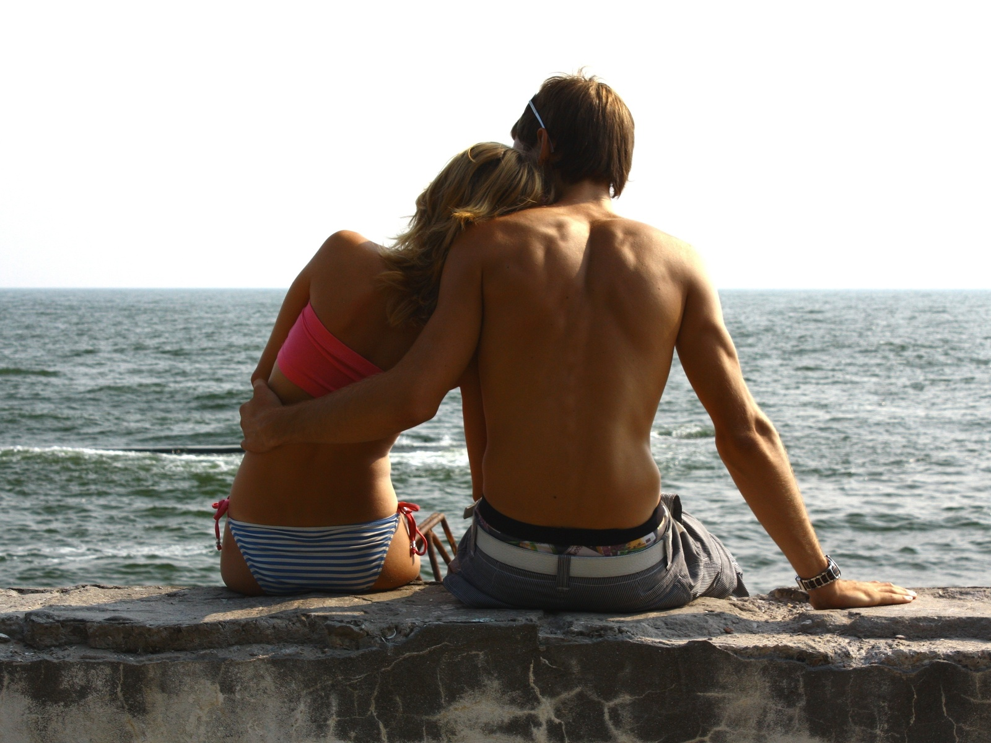
sentirme contigo vivo
y nunca dejar de soñar...
Pps. Mari Tere

Slide 11
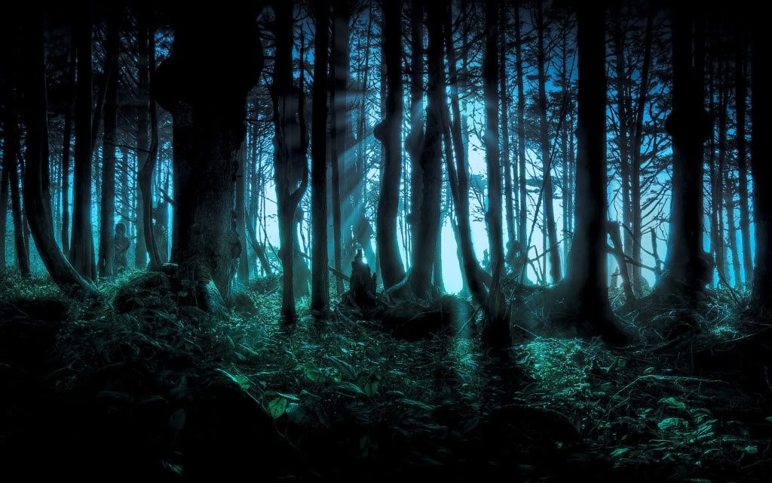
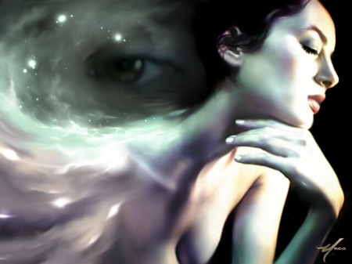
Quiero que nunca se apague tu luz
que alumbre cada día con mas fuerza
Pps. Mari Tere

Slide 12


Pps. Mari Tere
tan bella como el cielo azul
tan viva como la esperanza...

Slide 13

Quiero abrazarte
sentir tu energía
quiero besarte
de noche y de día...
Quiero oler tu cabello
sentir la brisa de tu mar
pegarme a ti como un sello
y que nadie logre despegar...
Quiero acariciar tu cuerpo
escuchar tu respiración
sentir tu dulce aliento
y abrirte mi corazón...
Quiero volar contigo
verte siempre caminar
sentirme contigo vivo
y nunca dejar de soñar...
Quiero que nunca se apague tu luz
que alumbre cada día con mas fuerza
tan bella como el cielo azul
tan viva como la esperanza
Pps. Mari Tere

Slide 14



Diseño
María Teresa Espín
Música
Beyoncé (Halo)
Pps. Mari Tere

Slide 15
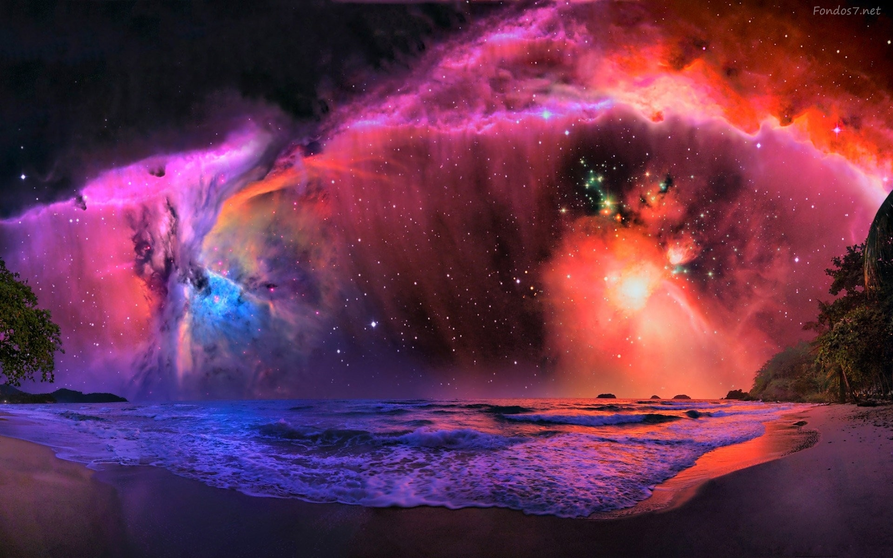
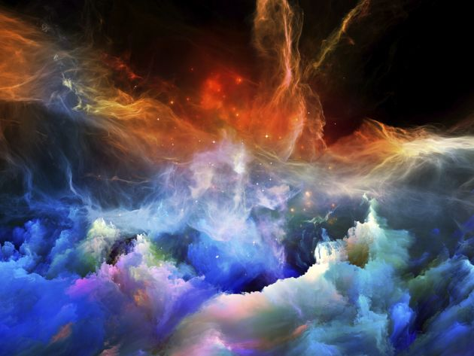

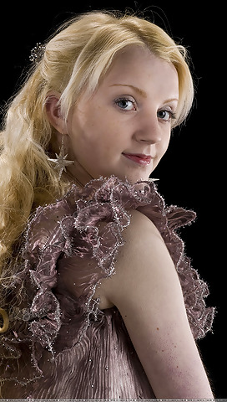


Pps. Mari Tere
Imágenes
Internet
2015

Slide 16
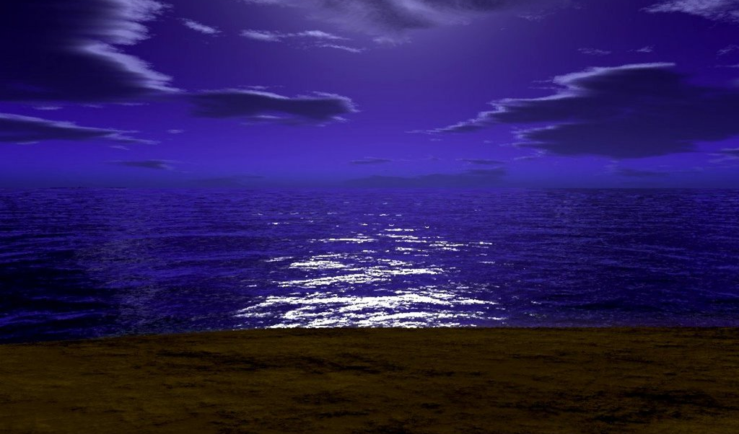

Pps. Mari Tere

Slide 17







¿Te ha gustado?
Puedes ver más entrando
Aquí
Además puedes recibir powerpoints en tu correo electrónico suscribiéndote aquí:

